Slide 1

Programación y Laboratorio II
Clase 08
Herencia

Slide 2
Temario
Herencia
¿Qué es la herencia?
Tipos de herencia
Razones de utilizar la herencia
Clases bases y derivadas
Principio de Sustitución de Liskov
Herencia en C#
Implementación
Herencia en la clase base System.Windows.Forms
Constructores
Modificador protected
Clases selladas

Slide 3
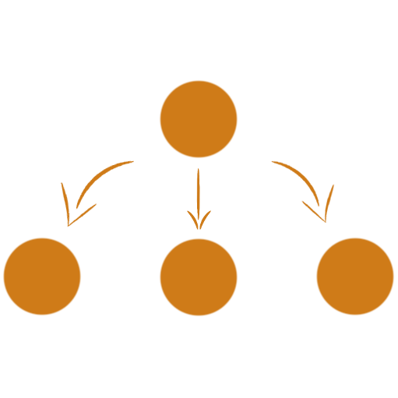
01. Herencia

Slide 4

¿Qué es la Herencia?
La herencia es uno de los cuatro pilares de la programación orientada a objetos.
Es una relación entre una o más clases en la que se comparte el comportamiento y funcionalidad definido en otra clase.

Slide 5
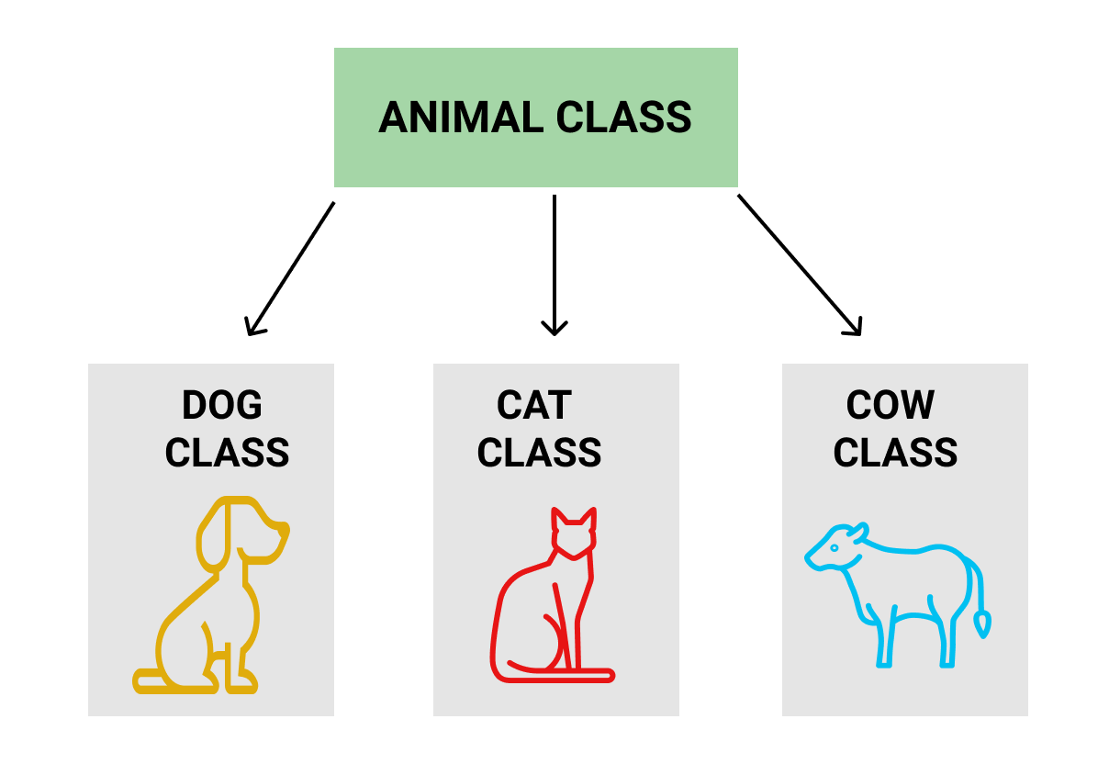
Que es la Herencia?

Slide 6
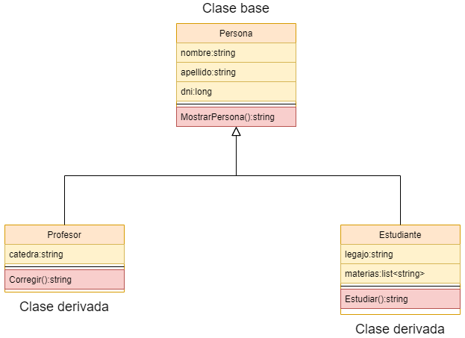
Clases bases y derivadas
La clase principal en la que se basaran las siguientes clases se la conoce como clase base, mientras que la subclase de esta se la conoce como clase derivada.
Una clase derivada posee los atributos y métodos de la clase base además de los propios.
En este ejemplo tenemos la clase persona que tiene dos clases derivadas, Profesor y estudiante además de tener sus propios miembros, posee los miembros heredados de persona.

Slide 7

Razones de utilizar Herencia
La herencia nos permite llevar la generalidad de una clase a una especialización en base a clases ya existentes en lugar de crear nuevas clases desde cero.
Vehículo
Vehículo Terrestre
Vehículo Aéreo
Auto
Moto
Avión
Helicóptero

Slide 8
Tipos de Herencia
Herencia Simple
Una clase derivada sólo puede heredar de una clase base.
El framework de .NET solo soporta este tipo de herencia.
Clase base
Clase derivada
Herencia Múltiple
Una clase derivada puede heredar de una o más clases base.
Clase base 1
Clase base 2
Clase derivada

Slide 9
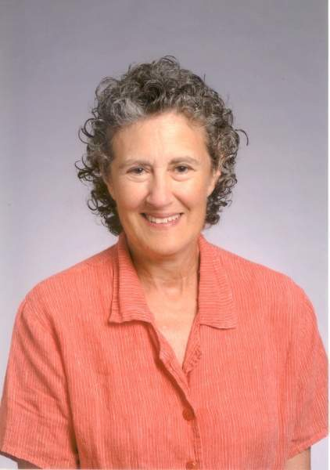
Principio de Sustitución de Liskov
Barbara Liskov
Cada clase que hereda de otra puede usarse como su padre sin necesidad de conocer las diferencias entre ellas.
Si S es un subtipo de T, entonces los objetos de tipo T en un programa de computadora pueden ser sustituidos por objetos de tipo S.
T
T objeto = new S();
Barbara Liskov, reconocida ingeniera de software que fue la primera mujer de los Estados Unidos en conseguir un doctorado en Ciencias de la Computación, ganadora de un premio Turing y nombrada doctora honoris causa por la UPM.
Animal animal = new Perro();
Persona persona = new Alumno();
S

Slide 10
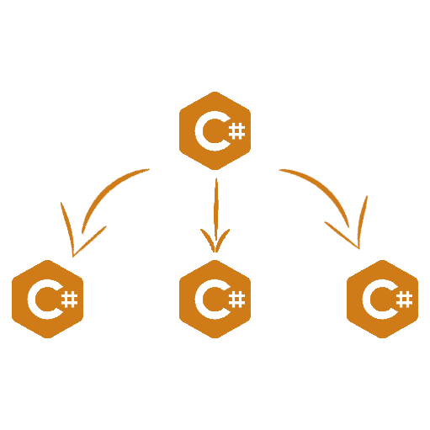
02.
Herencia en C#

Slide 11
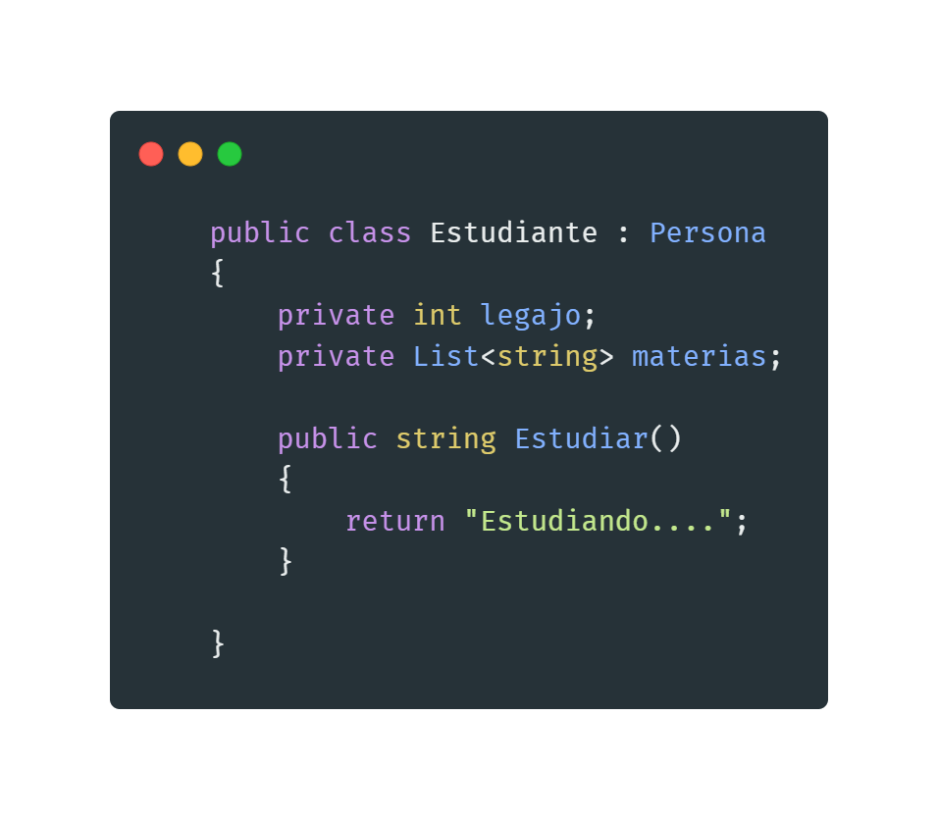
Implementación
Para implementar herencia en una clase derivada lo único que tenemos que hacer es al final de la declaración de la clase debemos darle el nombre de la clase base precedido por el operador (:).

Slide 12
Implementación
Puntos importantes
Las clases derivadas heredan todos los miembros de la clase base excepto los constructores.
La accesibilidad de una clase derivada no puede ser mayor a la de su clase base, por ej una clase pública no puede heredar de una clase privada.
Los miembros públicos de una clase base implícitamente se convierten en miembros públicos de la clase derivada.
Aunque una clase herede todos los miembros si estos son privados, solo la clase base tiene acceso a ellos, aunque la clase derivada también los hereda.
Por transitividad, una clase C que hereda de una clase B que a su vez hereda de una clase A, también hereda de la clase A

Slide 13
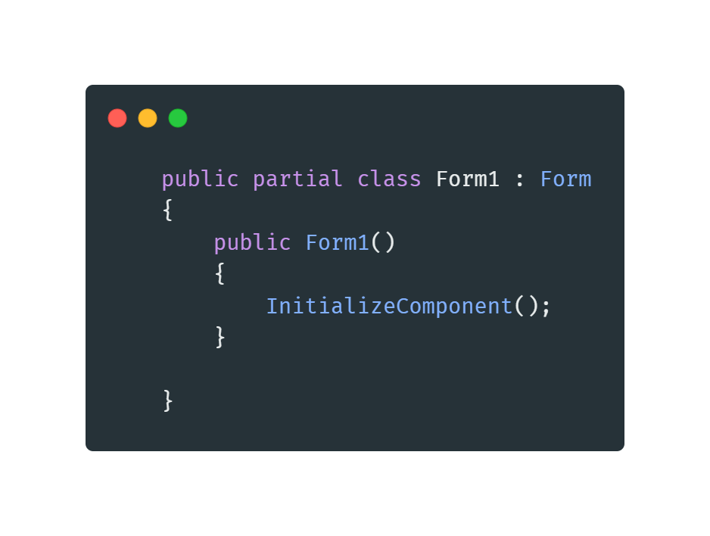
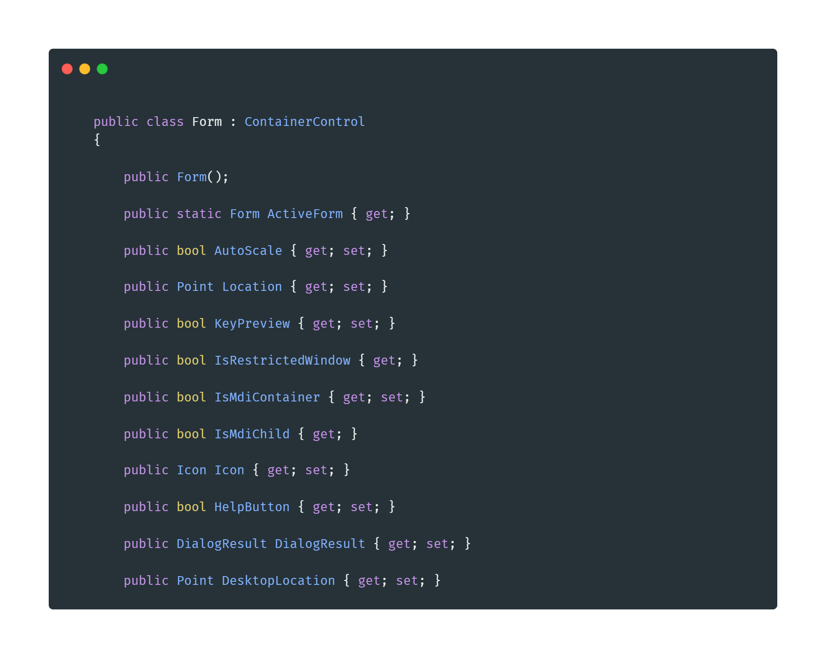
Herencia en la clase System.Windows.Forms

Slide 14
Herencia en la clase System.Windows.Forms

Slide 15
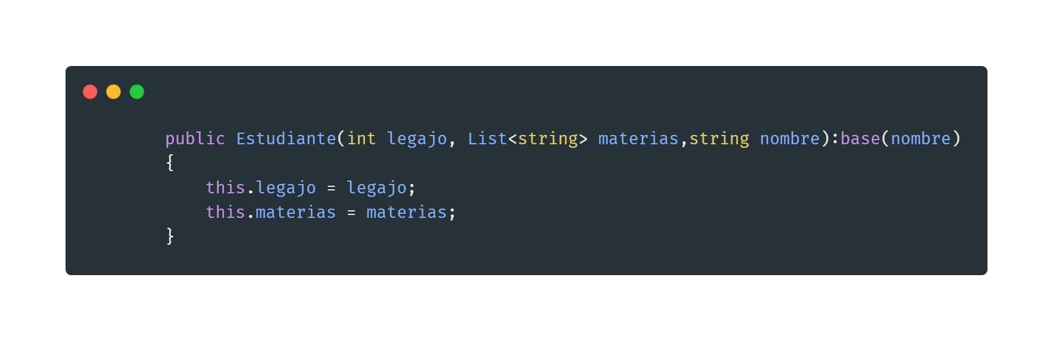
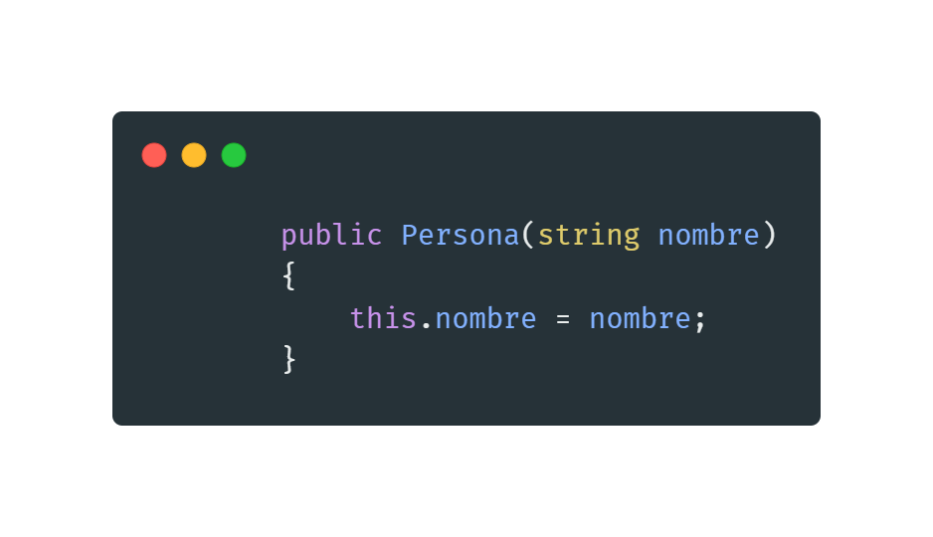
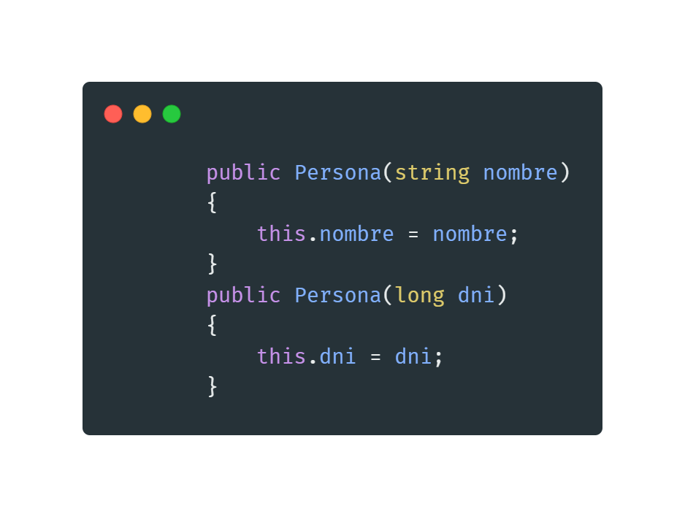
Constructores
Si la clase base sobrescribe su constructor por defecto tenemos que llamarlo desde la clase derivada.
Hereda de
Para hacer esto utilizaremos la palabra dedicada base precedida del operador (:) con todos los argumentos del constructor de la clase base.
Si el constructor de la clase base está sobrecargado de puede llamar a cualquiera de estos.

Slide 16
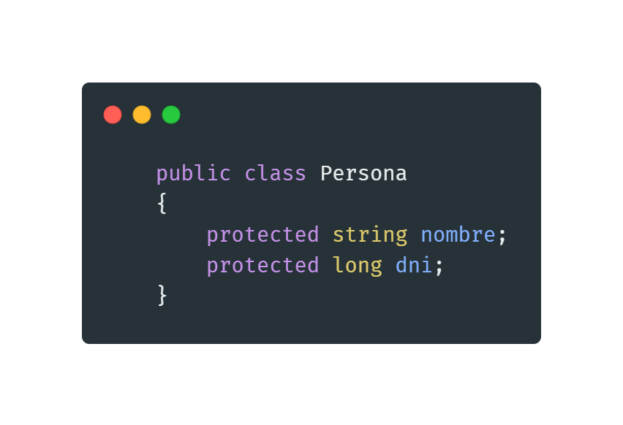
Modificador Protected
Cuando estamos frente a una relación de herencia el modificador de visibilidad protected nos ayuda a extender la visibilidad de nuestros miembros heredados mientras al mismo tiempo no romper el encapsulamiento de nuestras clases.
Esto quiere decir que para cualquier clase afuera de nuestra relación de herencia (base - derivada) estos miembros se van a comportar como privados, pero para nuestras clases derivadas se van a comportar como miembros públicos.
Declaración de atributos protected en una clase base.

Slide 17
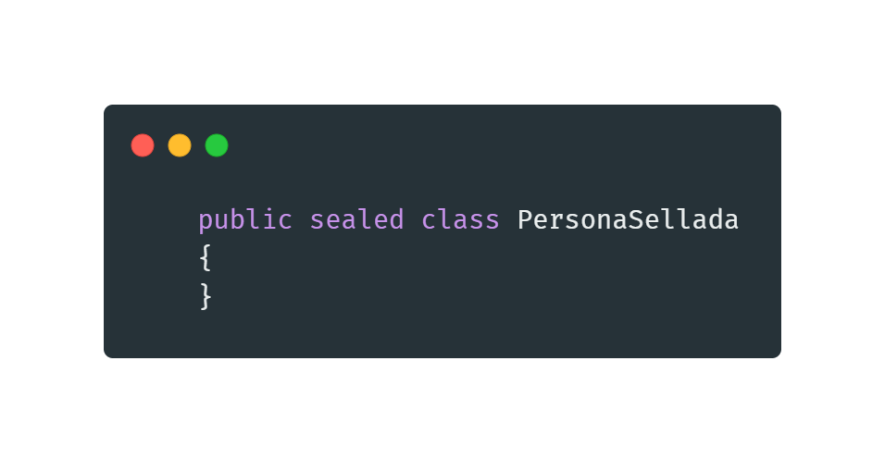
Clases selladas
No todas las clases están diseñadas para que otras deriven de ellas y C# nos permite crear un tipo de clase llamado sealed(sellada) y lo que esto logra es evitar que esa clase puede tener derivadas.
Declaración de una clase sellada.

Slide 18

Ejercicios
I01 - El viajar es un placer
I02 - La centralita: Episodio I
https://codeutnfra.github.io/programacion_2_laboratorio_2_apuntes/

Slide 19
Tarea
I01 - Herencia deportiva
C02 - Go Speed Racer Go!
https://codeutnfra.github.io/programacion_2_laboratorio_2_apuntes/

